Slide 1
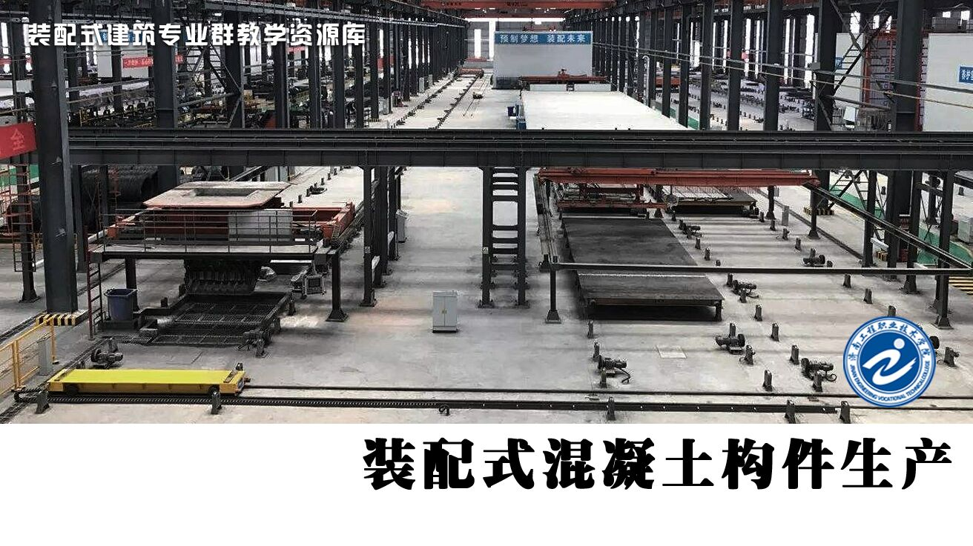

Slide 2
预制混凝土墙构件
蒸养与起板入库
任务13

Slide 3
脱模后构件表面破损和裂缝处理方案
01
脱模后构件表面破损和裂缝处理方案
构件脱模后，不存在影响结构性能、钢筋、预埋件或者连接件锚固的局部破损和构件表面的非受力裂缝时，可用修补浆料进行表面修补后使用。
预制构件脱模后，构件外装饰材料出现破损应进行修补

